Slide 1
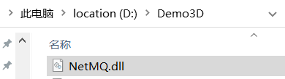
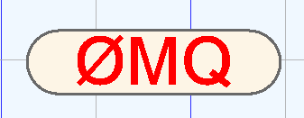
NetMQ实现Demo3D的外部通信
1、开源消息队列：NetMQ
NetMQ 是 ZeroMQ 的 C# 移植版本。
ZeroMQ 是一个轻量级的消息内核，它是对标准 socket 接口的扩展。它提供了一种异步消息队列，多消息模式，消息过滤（订阅），对多种传输协议的无缝访问。
NetMQ 也是一个社区开源项目，网站在Github上 https://github.com/zeromq/netmq, 可以通过Nuget包获取http://nuget.org/packages/NetMQ。
Ø 是一个并发框架.
Ø 支持通过进程内(Inproc),进程间(IPC), TCP, 和多播来传递消息.
Ø 支持多对多的列表、发布/订阅、管道和接收/回复连接.
Ø 支持异步.
2、Demo3D 配置 NetMQ
Ø 将 NetMQ.dll 拷贝到 Demo3D 2015 的安装目录下，如：D:\Demo3D
Ø 在 Demo3D 创建 C# 文件，using NetMQ; 即可
Ø 我把例程中的一个 ØMQ 的保存到catalog，可直接修改里面的通信程序

Slide 2
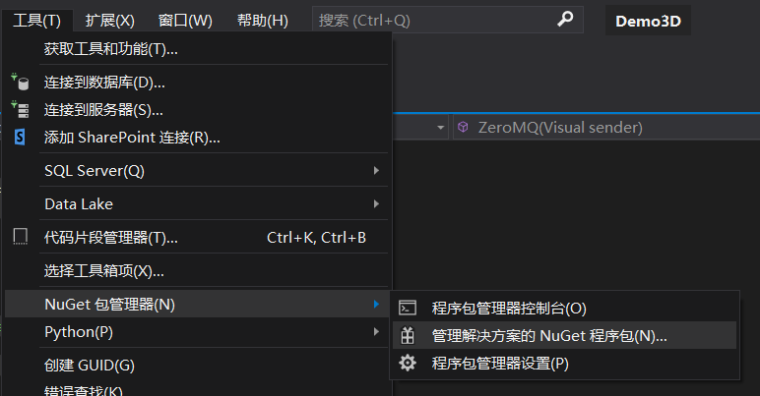
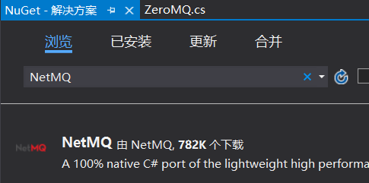
NetMQ实现Demo3D的外部通信
3、Visual Studio 配置 NetMQ
NetMQ 是一个社区开源项目，网站在Github上 https://github.com/zeromq/netmq, 可以在 Visual Studio 中通过Nuget包获取http://nuget.org/packages/NetMQ。

Slide 3
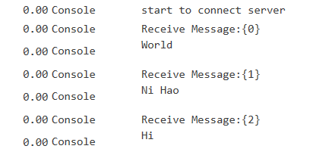
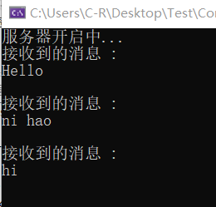
NetMQ实现Demo3D的外部通信
4、最简单的通信 ——“Hello World”
功能： (注意，Demo3D 不识别汉字)
Ø 客户端向服务端发送“Hello”，服务端回复“World”
Ø 客户端向服务端发送“ni hao”，服务端回复“Ni Hao”
Ø 客户端向服务端发送“hi”，服务端回复“Hi”
实现：
Ø 客户端
Ø 服务器

